Slide 1
6.3 彩屏液晶TFT的原理与应用（项目20）
单片机除了可以直接驱动单色示模块外，还可以驱动彩屏液晶显示模块。彩色液晶屏广泛应用于手机、MP3等便携式电子产品中，本节将选择一种市场性能价格比较高的彩色屏作为项目设计实例，介绍单片机驱动彩色液晶显示部件的原理与应用方法。

Slide 2
6.3.1 彩色液晶显示器简介
液晶(Liquid Crystal)即液态晶体，是一种既像液体(能流动)又像晶体(有晶体的光学性质)的物质。液晶分子的排列有一定秩序，在外界电场的作用下液晶分子的排列会发生变化，从而影响它的光学性质。
一、彩色液晶显示器基本原理
液晶屏(Liquid Crystal Display，简称LCD)是由两块平行的薄玻璃板构成，两玻璃板之间的距离非常小，填充的是被分割成很小单元的液晶体。液晶板本身不发光，它通过液晶屏的背光源使液晶

Slide 3
屏亮起来。液晶屏的优势在于体积小、重量轻、显示面积大、画面稳定、无辐射、低能耗和环保等特点。与CRT显示器相比，液晶显示器的耗电量只有CRT的1/3，厚度只有1/8，重量不到1/3，节省空间60%以上。
TFT液晶屏(Thin-Film Transistor)，薄膜晶体管的英文缩写，主要的构成包括：萤光管、导光板、偏光板、滤光板、玻璃基板、配向膜、液晶材料、薄模式晶体管等等。是目前顶级材质液晶屏，属于有源矩阵类型液晶屏，背部设有特殊灯管，也就是萤光灯管投射出光源，这些光源会先经过一个偏光板然后再经过液晶，这时液晶分子的排列方式进而改变穿透液晶的光线角度。然后这些光线接下来还必须经过前方的彩色的滤光膜与另一块偏光板。因

Slide 4
此我们只要改变刺激液晶的电压值就可以控制最后出现的光线强度与色彩，并进而能在液晶面板上变化出有不同深浅的颜色组合了。
目前在市场上常见的彩色液晶屏有OLED、STN、DSTN、UFB、TFD、TFT几种，影响显彩色屏显示效果和质量的的参数主要有色阶数、解析度、亮度、对比度、可是角度、耗电量等。
1.色阶数
彩色显示能够显示的颜色叫色阶或发色数，常见的彩色屏能够显示256、4096、65536和26万等不同种颜色，理论上显示的颜色数越大越好。65536种以上彩色虽然还

Slide 5
不能表达自然界中所有的颜色，但已经接近人眼对彩色数的分辨极限，所以常把65536种以上彩色叫它真彩色。
2.图像解析度
解析度关系着显示图片的细腻程度。彩色液晶显示屏是由一个个像素点组成的，通过像素点发出不同的光线可以显示出不同的色彩。在相同的显示区，像素点越大，显示出的图像越粗糙，反之像素点越小，图像显示月细腻。如120*146像素分辨率显示出来的图片，在细腻程度方面就要比相同尺寸的80*120像素分辨率的彩色液晶屏幕效果好。
3.亮度、对比度和可视角度
亮度是反映屏幕发光程度的重要指标，亮度值越高，

Slide 6
屏幕对周围环境抗干扰能力越强，画面更为亮丽，而亮度过低就感觉屏幕较暗。与色阶不同，并不是亮度越高就越好，而是要和对比度搭配得恰到好处，才能显示美观画面。
对比度是指在规定的照明条件和观察条件下，液晶彩屏亮区与暗区的亮度之比。对比度越高，色彩越鲜艳饱和，还会呈现立体感。
可视角度指当背光源的入射光通过偏极片、液晶及所谓的取向膜后，输出光便具备了特定的方向特性，大多数从屏幕射出的光具备了垂直方向。假如从一个非常斜的角度观看一个画面，我们看不到屏幕的画面或是色彩严重失“真”。一般来讲，TFT的可视角度最大，STN的最差。

Slide 7
我们常常画面显示的细腻、逼真，除了亮度、对比度外，液晶彩屏本身的解析度更是关键。
二、彩色液晶显示器组成
彩色LCD由上基板组件、下基板组件、液晶、驱动电路单元、背光灯模组和其他附件组成，其中：下基板组件主要包括下玻璃基板和TFT阵列，而上基板组件由上玻璃基板、偏振板及覆于上玻璃基板的膜结构，液晶填充于上、下基板形成的空隙内。
在下玻璃基板的内侧面上，布满了一系列与显示器像素点对应的导电玻璃微板、TFT半导体开关器件以及连接半导体开关器件的纵横线，它们均由光刻、刻蚀等微电子

Slide 8
制造工艺形成。
在上玻璃基板的内侧面上，敷有一层透明的导电玻璃板，一般为氧化铟锡（Indium Tin Oxide, 简称ITO）材料制成，它作为公共电极与下基板上的众多导电微板形成一系列电场。若LCD为彩色，则在公共导电板与玻璃基板之间布满了三基色（红、绿、蓝）滤光单元和黑点，其中黑点的作用是阻止光线从像素点之间的缝隙泄露，它由不透光材料制成，由于呈矩阵状分布，故称黑点矩阵（Black matrix）。

Slide 9
6.3.2 彩色液晶显示模块介绍
GYTF018LB35B0M彩色液晶显示模块为深圳广源液晶有限公司产品，该显示模块采用ST7735芯片驱动，是一种性价比较高的256K色的彩色液晶屏，可以实现彩色字符及图形以及动画显示。GYTF018LB35B0M彩色液晶显示模块实物如图6-3-1所示。

Slide 10
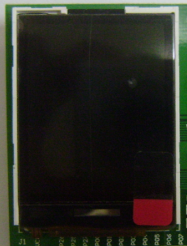
图6-3-1 彩色液晶显示模块实物图

Slide 11
（1）彩色液晶模块引脚说明
GYTF018LB35B0M彩色液晶显示模块采用8位数据方式时可以用20引脚控制，利用转接电路可实现LCD12864引脚兼容。8位数据方式只用到该显示器的高8位。使用中，8位数据定义为D7-D0。各个引脚的功能见表6-3-1。

Slide 12
表 6-3-1 GYTF35B液晶接口信号说明
引脚 | 符号 | 电平 | 功能描述
1 | GND | 0V | 电源地
2 | VCC | 5V | 电源正极
3 |  |  | 悬空
4~17 | P26~P34 | -10V<Vo<VDD | 对比度调节输入（内部负压时空接）
5 | /WR | H/L | 数据总线0 （三态数据总线）
18 | 悬空 | L | 读信号
7 | /CE | L | 片选信号
8 | C/D | H/L | 指令／数据选择（H: 指令 L:数据）
9 | /RESET | L | 复位（模块内已带上电复位电路，加电后可自动复位）
10～17 | DB0～DB7 | H/L | 数据总线0 （三态数据总线）
18 | FS | H/L | 字体选择 (H:6X8 点;L:8X8 点，图形方式时建议接低)
19 | LED+ | -- | LED 背光电源输入 (+5V)或EL背光电源输入（AC80V）
20 | LED- | -- | LED 背光电源输入负极
Notes:
中间有没有写的

Slide 13
（2）液晶显示模块时序图
GYTF018LB35B0M彩色液晶显示模块的控制引脚有片选段、复位端、数据命令选择端、读、写共5个控制端。其中片选信号、复位信号和写信号都是低电平有效，指令数据选择端RS高电平（H）为指令，低电平（L）为数据。该显示模块的时序如图6-3-2所示。

Slide 14
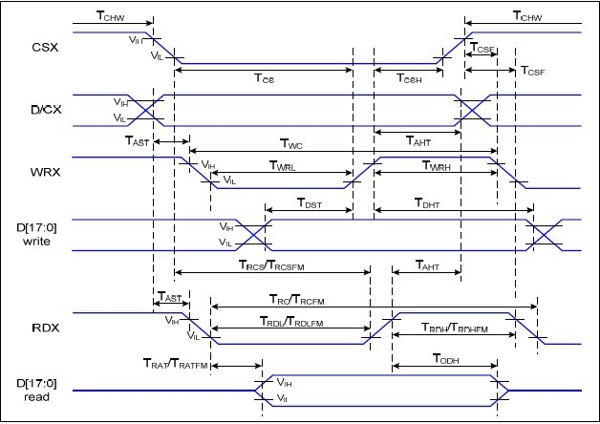
图6.3.2 液晶彩屏时序图

Slide 15
三、指令集
由于液晶驱动芯片ST7735指令很多，下面介绍常用到的指令集，如果用到其他指令，请查看ST7735数据手册。
（1）复位指令
指令格式为D/C = 0，WR = ↑，RD = 1；D0~ D7 = 0x01。
D/C | WR | RD | D7 | D6 | D5 | D4 | D3 | D2 | D1 | D0 | Hex | 功能
0 | ↑ | 1 | 0 | 0 | 0 | 0 | 0 | 0 | 0 | 1 | 01 | 软件复位

Slide 16
（2）读显示状态指令
指令格式为D/C = 0，RD = 1 ，WR = ↑，D0~D7输出显示状态。
D/C | WR | RD | D7 | D6 | D5 | D4 | D3 | D2 | D1 | D0 | Hex | 功能
0 | ↑ | 1 | 0 | 0 | 0 | 0 | 1 | 0 | 0 | 1 | 09 | 读显示状态

Slide 17
显示灭指令
D/C | WR | RD | D7 | D6 | D5 | D4 | D3 | D2 | D1 | D0 | Hex | 功能
0 | ↑ | 1 | 0 | 0 | 1 | 0 | 1 | 0 | 0 | 0 | 28 | 显示灭
显示开指令
D/C | WR | RD | D7 | D6 | D5 | D4 | D3 | D2 | D1 | D0 | Hex | 功能
0 | ↑ | 1 | 0 | 0 | 1 | 0 | 1 | 0 | 0 | 1 | 29 | 显示开
列地址设置命令，功能：设置要显示的列地址范围

Slide 18
D/C | WR | RD | D7 | D6 | D5 | D4 | D3 | D2 | D1 | D0 | Hex | 功能
0 | ↑ | 1 | 0 | 0 | 1 | 0 | 1 | 0 | 1 | 0 |  | 列地址设置
1 | ↑ | 1 | XS7 | XS6 | XS5 | XS4 | XS3 | XS2 | XS1 | XS0 |  | 列地址开始
1 | ↑ | 1 | XE7 | XE6 | XE5 | XE4 | XE3 | XE2 | XE1 | XE0 |  | 列地址结束
行地址设置命令，功能：设置要显示的行地址范围

Slide 19
D/C | WR | RD | D7 | D6 | D5 | D4 | D3 | D2 | D1 | D0 | Hex | 功能
0 | ↑ | 1 | 0 | 0 | 1 | 0 | 1 | 0 | 1 | 1 | 2B | 行地址设置
1 | ↑ | 1 | YS7 | YS6 | YS5 | YS4 | YS3 | YS2 | YS1 | YS0 |  | 行地址开始
1 | ↑ | 1 | YE7 | YE6 | YE5 | YE4 | YE3 | YE2 | YE1 | YE0 |  | 行地址结束
写内存命令，功能：把数据写入内存
D/C | WR | RD | D7 | D6 | D5 | D4 | D3 | D2 | D1 | D0 | Hex | 功能
0 | ↑ | 1 | 0 | 0 | 1 | 0 | 1 | 1 | 0 | 0 |  | 写内存
1 | ↑ | 1 | D7 | D6 | D5 | D4 | D3 | D2 | D1 | D0 |  | 写数据

Slide 20
读内存命令，功能：从内存中把数据读出来
D/C | WR | RD | D7 | D6 | D5 | D4 | D3 | D2 | D1 | D0 | Hex | 功能
0 | ↑ | 1 | 0 | 0 | 1 | 0 | 1 | 1 | 1 | 0 | 2E | 读内存
1 | 1 | ↑ | D7 | D6 | D5 | D4 | D3 | D2 | D1 | D0 |  | 读数据

Slide 21
6.3.3 驱动程序设计
一、参考电路
彩色液晶显示模块和单片机的连接及电源示意图如图6-3-3所示。该彩色液晶显示模块工作电压为3.3V，电源由1117提供。彩色液晶显示模块的5个控制引脚片选、复位、数据命令控制端、读、写等分别接单片机的P2.6、P2.7、P2.5、P3.2、P3.3和P0接口。

Slide 22
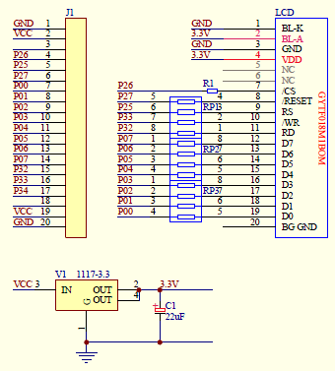
图6.3.3 电路连接示意图

Slide 23
二、程序设计
（1）彩色液晶显示模块驱动程序设计
彩色液晶显示模块驱动程序如下：
/* TFT彩色液晶显示模块的头文件 *
**********************************************************/
#ifndef __LCD_H__ //头文件声明
#define __LCD_H__
#define TYPE_LCD_DATA 1
#define TYPE_LCD_COMMAND 0
#define uchar unsigned char
#define uint unsigned int
#define DATA P0

Slide 24
//定义彩屏和单片机的管脚连接情况
sbit LCD_RST = P2^7;// sbit LCD_RST = P2^0;
sbit LCD_RD = P3^2; // sbit LCD_RD = P2^1;
sbit LCD_WR = P3^3; // sbit LCD_WR = P2^2;
sbit LCD_RS = P2^5; // sbit LCD_RS = P2^3;
sbit LCD_CS = P2^6; // sbit LCD_CS = P2^4;
//声明要调用的子函数
extern uint colors[];
extern void delay_ms(uint ms);
extern void LCD_Write(uchar type, uint value);
extern void LCD_SendData8(uchar value);
extern void LCD_Wirte_Data16(uint value);
extern void Reg_Write(uint reg,uint value);
extern void LCD_SetRamAddr(uint xStart, uint xEnd, uint yStart, uint yEnd);
extern void LCD_init(void);

Slide 25
extern void pic_play(uint Start_X, uint End_X,uint Start_Y,uint End_Y);
extern void LCD_clear(uchar n);
#endif
/**********************************************************
* 彩屏驱动程序 *
**********************************************************/
#include <reg52.h>
#include <intrins.h>
#include "LCD.h"
#include"hist2.h"
#define NOP() _nop_() /* 定义空指令 */
//定义设置彩屏颜色的数组
unsigned int colors[]=
{
0xf800,0x07e0,0x001f,0xffe0,0x0000,0x07ff,0xf81f,0xffff

Slide 26
};
//延时子函数
void delay_ms(uint ms)
{
unsigned char k;
while (ms--)
{
for (k = 0; k < 228; k++) ;
}
}
//写命令与数据子函数
void LCD_Write(uchar type, uint value)
{
LCD_CS = 0;
LCD_RS = type; // 0: 命令 1:数据
LCD_WR = 0;

Slide 27
DATA = (uchar)value;
LCD_WR = 1;
LCD_CS = 1;
}
//写8位数据子函数
void LCD_Write_Data8(uchar value)
{
LCD_CS = 0;
LCD_RS = 1;
LCD_WR = 0;
DATA = value;
LCD_WR = 1;
LCD_CS = 1;
}
//写16位数据子函数
void LCD_Wirte_Data16(uint value)

Slide 28
{
LCD_CS = 0;
LCD_RS = 1;
LCD_WR = 0;
DATA = (uchar)value;
LCD_WR = 1;
LCD_WR = 0;
DATA = (uchar)(value>>8) ;
LCD_WR = 1;
LCD_CS = 1;
}
//写寄存器子函数
void Reg_Write(uint reg,uint value)
{
LCD_Write(TYPE_LCD_COMMAND,reg);
LCD_Write(TYPE_LCD_DATA,value);
}

Slide 29
//设置显示窗口子函数
void LCD_SetRamAddr(uint xStart, uint xEnd, uint yStart, uint yEnd)
{
uint VerPos,HorPos,StartAddr;
HorPos = (uint)(xStart | (xEnd<<8));
VerPos = (uint)(yStart | (yEnd<<8));
StartAddr = (uint)(xStart | (yStart<<8));
Reg_Write(0x09, xStart);
Reg_Write(0x10,yStart);
Reg_Write(0x11,xEnd);
Reg_Write(0x12,yEnd);
Reg_Write(0x18, xStart);
Reg_Write(0x19, yStart);
LCD_Write(TYPE_LCD_COMMAND,0x22); // 0x22
}
//液晶屏初始化

Slide 30
void LCD_init(void)
{
uint num;
Reg_Write(0x0001,0x0002); //模式选择1
Reg_Write(0x0002,0x0012); //模式选择2
Reg_Write(0x0003,0x0000); //模式选择3
Reg_Write(0x0004,0x0010); //模式选择4
LCD_SetRamAddr(0,127, 0,159);
for(num=20480;num>0;num--)
LCD_Wirte_Data16(0xffff);
Reg_Write(0x0005,0x0008);
Reg_Write(0x0007,0x007f);
Reg_Write(0x0008,0x0017);
Reg_Write(0x0009,0x0000); //从X坐标开始,写SRAM
Reg_Write(0x0010,0x0000); //从Y坐标开始,写SRAM
Reg_Write(0x0011,0x0083); //写SRAM，X坐标结束

Slide 31
Reg_Write(0x0012,0x009f); //写SRAM，Y坐标结束
Reg_Write(0x0017,0x0000); //控制SRAM
Reg_Write(0x0018,0x0000); //SRAM中X的位置
Reg_Write(0x0019,0x0000); //SRAM中Y的位置
Reg_Write(0x0006,0x00c5);
delay_ms(10); //延时
}
//图片显示子函数
void pic_play(uint Start_X, uint End_X,uint Start_Y,uint End_Y)
{
uint num,m;
uint dx,dy;
dx = (End_X+1)-Start_X; //计算写入数据的总数
dy = (End_Y+1)-Start_Y;
num = dx*dy<<1;
LCD_CS = 0;

Slide 32
LCD_SetRamAddr(Start_X,End_X-1,Start_Y,End_Y-1) ;
LCD_RS = 1;
for(m=0; m<6156; m++)
{
LCD_Write_Data8(Image_pic[m]);
}
LCD_CS = 1;
}
// 清屏子函数
void LCD_clear(uchar n)
{
uint num;
LCD_SetRamAddr(0,127, 0,159);
for(num=20480;num>0;num--) //160*128=20480
{
LCD_Wirte_Data16(colors[n]);
}
}

Slide 33
（2）图形库设计步骤
用Image2Lcd软件提取图片如图6.3.4所示。
用Image2Lcd软件提取QQ图片显示界面，实际的图片如图6.3.5所示，图片取模格式为水平扫描，16位真彩色模式，每个像素点的颜色包含在提取模值中，提取出来的点，即像素用一个16位的数据表示，里面包含颜色信息，RGB（红绿蓝）三原色，R为5位，G为6位，B为5位。图6.3.6所示，输出图像：（54,66），就是要显示的图片的大小。点击保存后，会弹出一个界面如下图6.3.7所示：

Slide 34
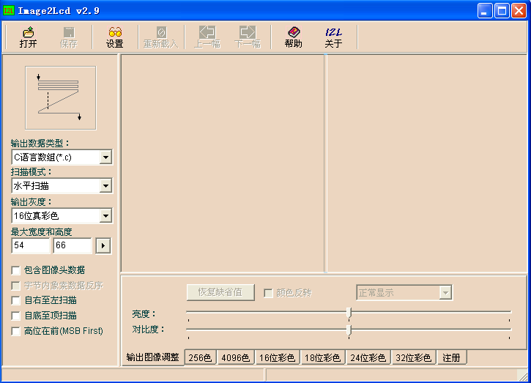
图6.3.4 图片取模软件设置界面

Slide 35

图6.3.5 将要加载的图片

Slide 36
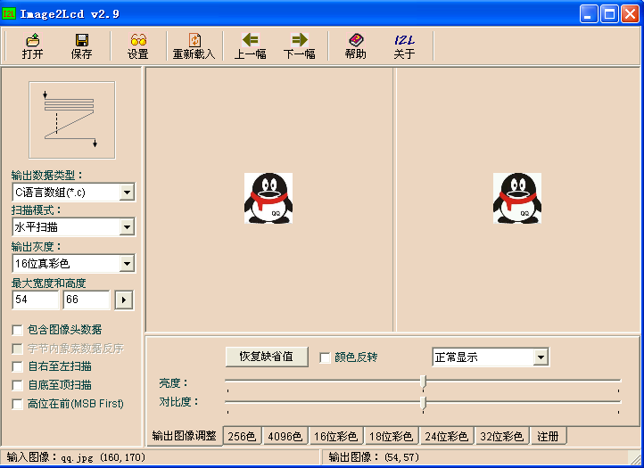
图6.3.6 加载QQ图片后的效果图

Slide 37
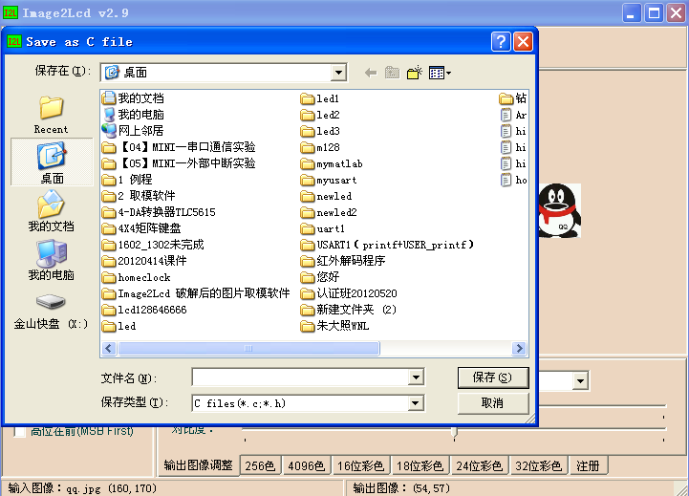
图6.3.7 保存为*.c或者*.h文件添加到主程序中示意图

Slide 38
提取出来的图像点阵文件保存在Image_pic[6156]中，共有6156字节数据。
（3）程序主函数
/**********************************************************
* 程序主函数 *
**********************************************************/
#include <reg52.h>
#include <intrins.h>
#include "LCD.h"
char code reserve[3]_at_ 0x3b; //保留0x3b开始的3个字节
void main(void)
{

Slide 39
P2 = 0xff;
P0 = 0xff;
LCD_init(); //LCD初始化
LCD_clear(6); //清屏LCD
pic_play(7,61,8,74); //显示第1幅图片
pic_play(68,122,8,74); //显示第2幅图片
pic_play(7,61,82,148); //显示第3幅图片
pic_play(68,122,82,148); //显示第4幅图片
while(1) ;
}

Slide 40
小结：本项目用TFT液晶显示4副相同的图片，实验目的是掌握TFT彩屏驱动程序的编写，学会运用取字模软件应用（取图片数组），学会怎样处理字模数组数据。实际显示的图片效果如图6.3.8所示。

Slide 41
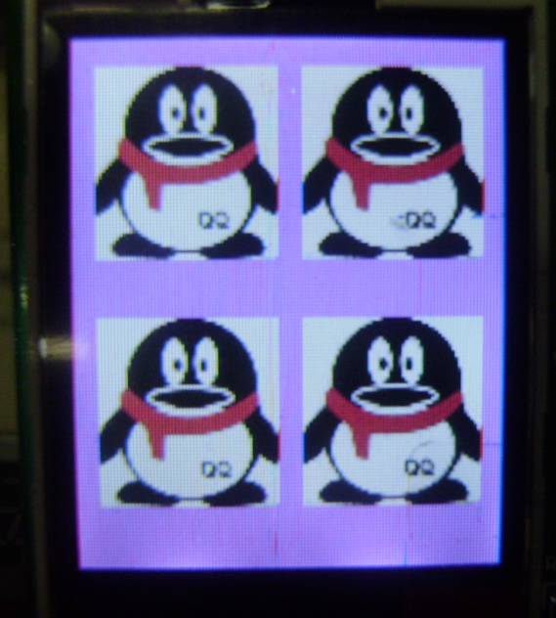
图6.3.8 彩屏实际显示效果图

